Slide 1
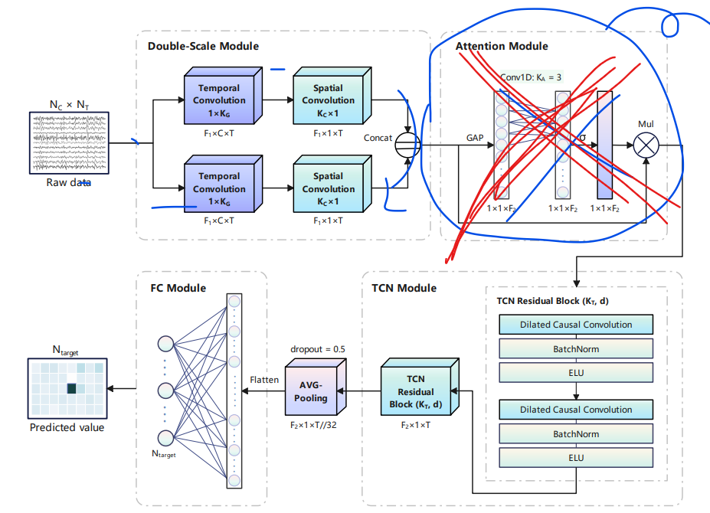
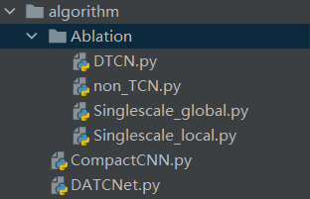
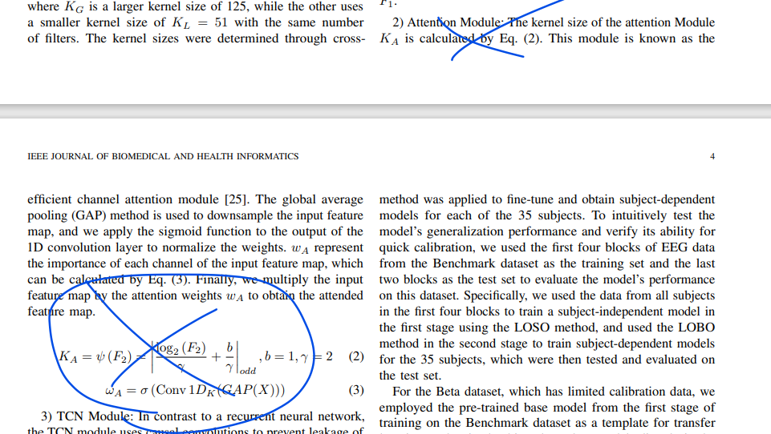
模型说明
删掉Atten
表格里部分数据必须更新
删了
用这个
老版本，不好
https://github.com/yin1104/DTCN

Slide 2
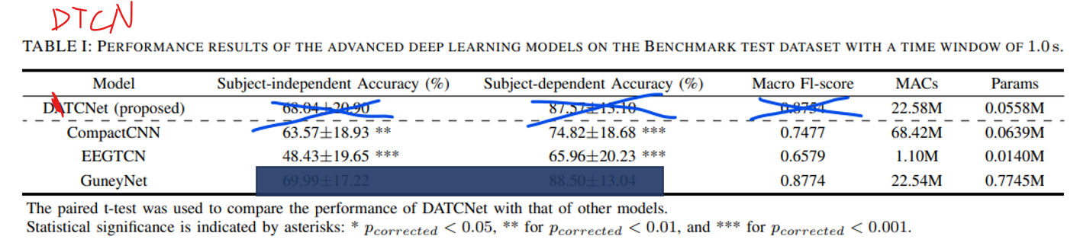
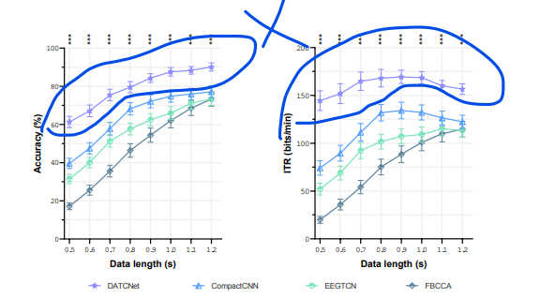

就行，不要搞通道注意力
76.00
91.54
以前跑的有问题，GuneyNet很高
若保留就重新跑过吧
这个重画吧， 0.5-1.2重新跑过
Proposed:(4块数据）
0.5s UI: 43.93% UD: 66.36%
1.0s UI: 76.00% UD: 91.54%
1.2s UI: 79.68% UD: 93.32%
简单跑了一下，后续改下时间就行，先UI再UD

Slide 3
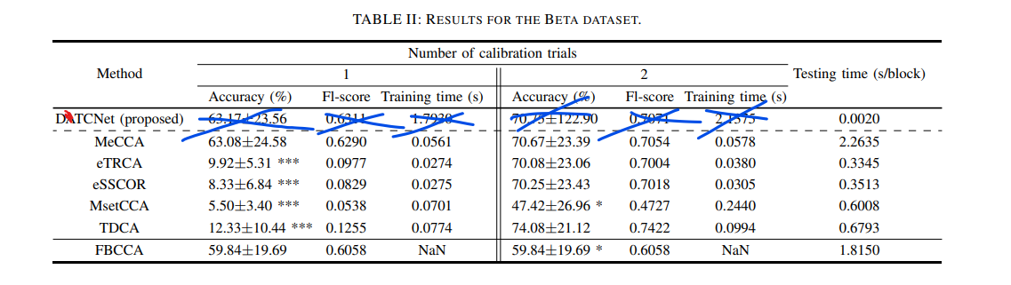
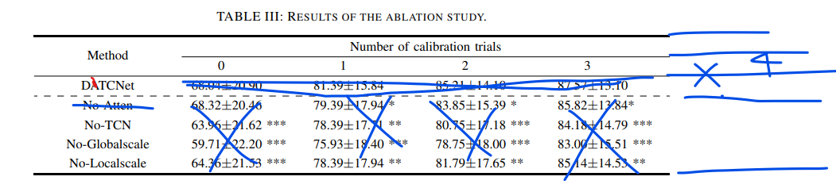
跨范式BETA
跑的前15人，70人的话自己再重定向下原始数据再训练
60.00
71.5
78.17
消融实验
76.00
85.92
88.76
90.18
91.54
70.96
87.82
71.25
90.71
72.89
90.54

Slide 4
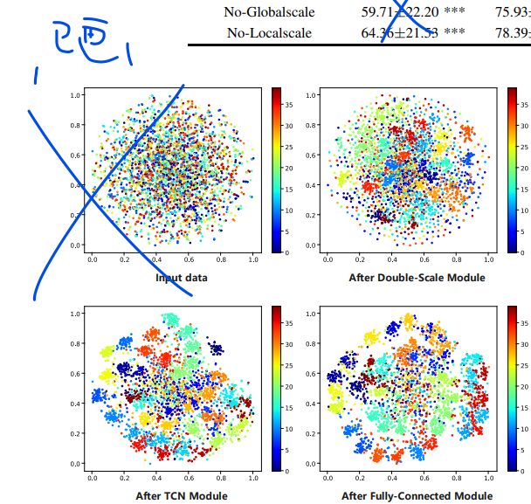
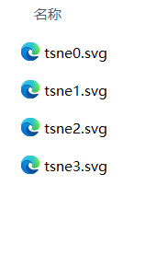
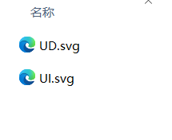
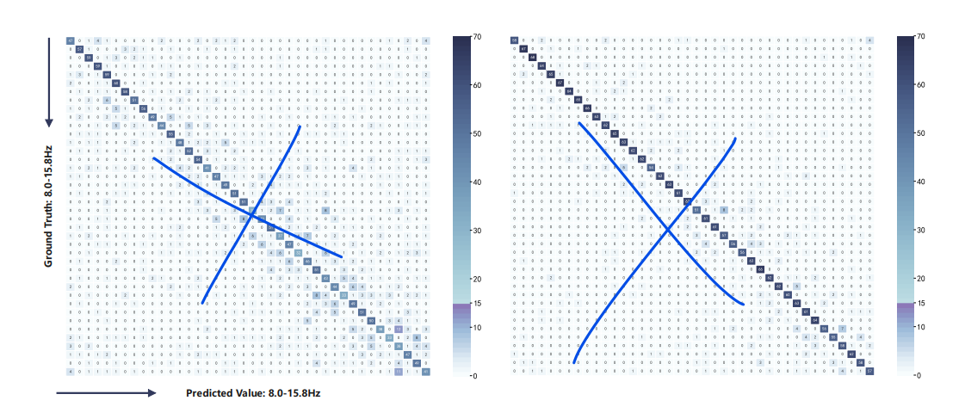
在img文件夹里
要重新画过，已经画好了直接拼一下即可

Slide 5
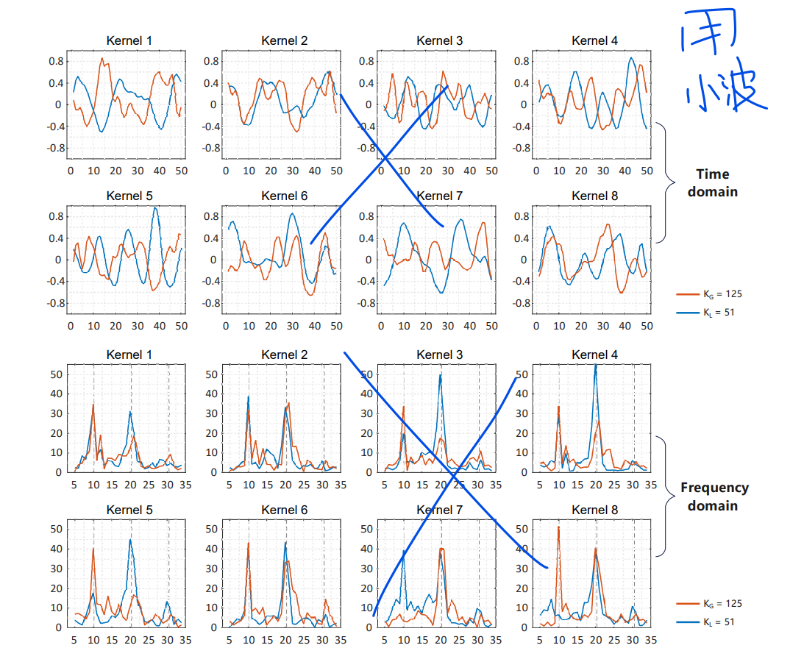
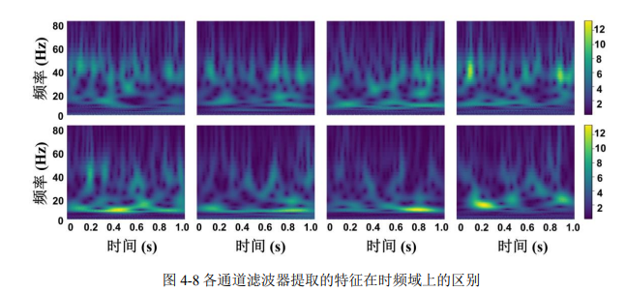
关于特征图
不太好，还是画时频图更好
把某一电极如POz的滤波器特征张量
提取出来小波变换一下就行

Slide 6
一些比较好的库
算法库：
https://braindecode.org/stable/api.html
https://github.com/braindecode/braindecode
算法库：
https://ssvep-analysis-toolbox.readthedocs.io/en/latest/
https://github.com/pikipity/SSVEP-Analysis-Toolbox
https://openbci.com/
https://github.com/OpenBCI/OpenBCI_GUI
https://github.com/AI-Tianlong/SSVEP-BCI-OpenBCI
在线控制机械臂，比较完整的项目
https://wearablesensing.com/brain-computer-interface/
统计&绘图
seaborn、matplotlib
亿图图示、SPSS、GraphPad Prsim

Slide 7
系统说明
系统只是模拟，真实情况仍然需要真实实验
模型远程服务器跑比较方便，系统目前还是本地服务更方便

